Slide 1
“Зөя суы буйларында гөлбакча син Апасым!” эшенә кушымта

Slide 2
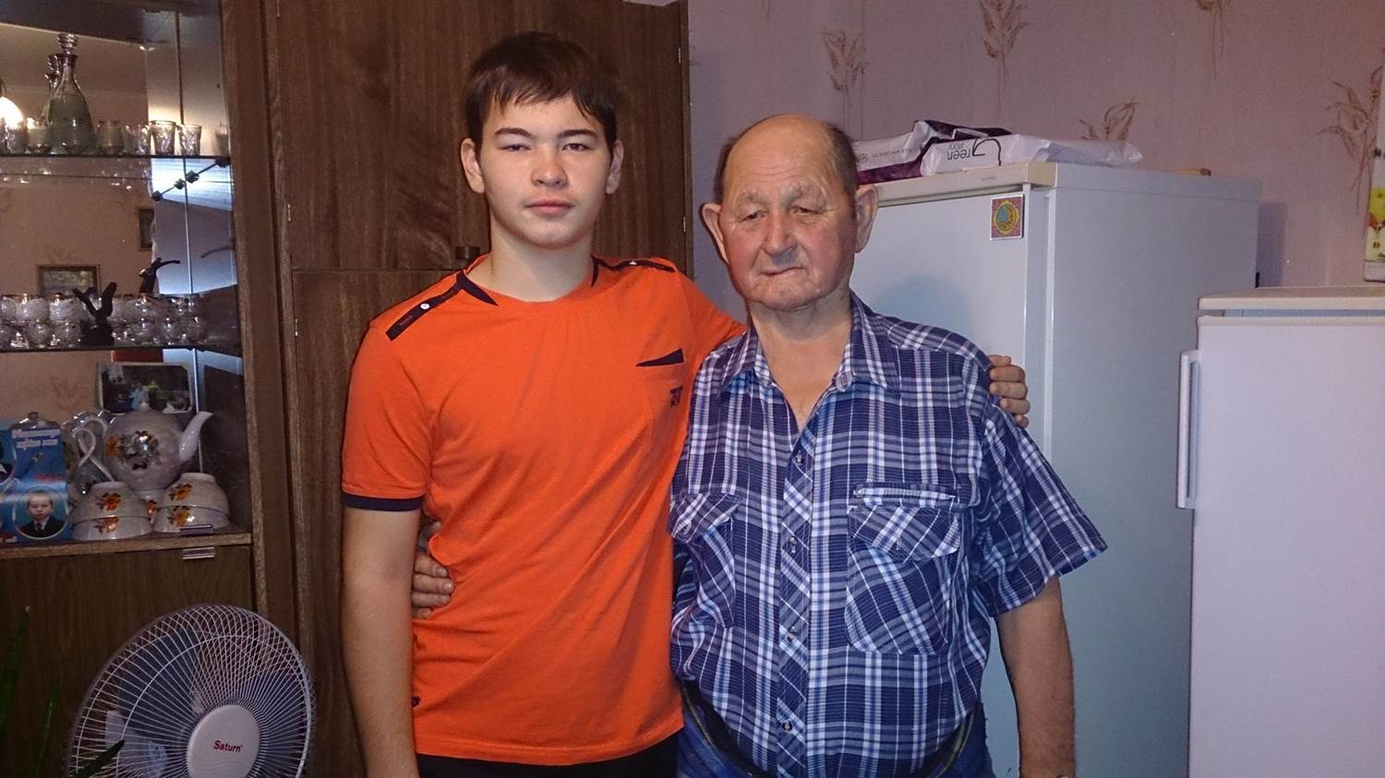
Мин Дәү әти белән

Slide 3
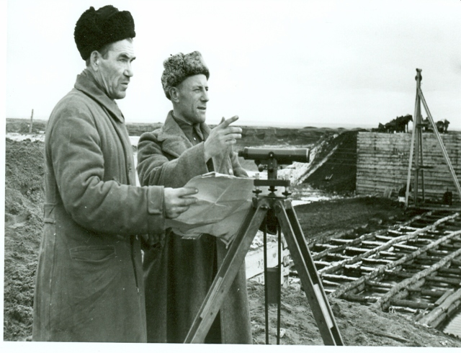
Төзелеш башланды(1951 ел)

Slide 4
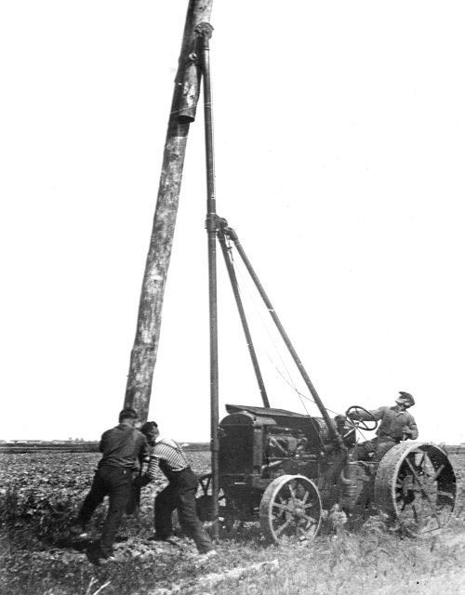
Электр баганалары утырту

Slide 5
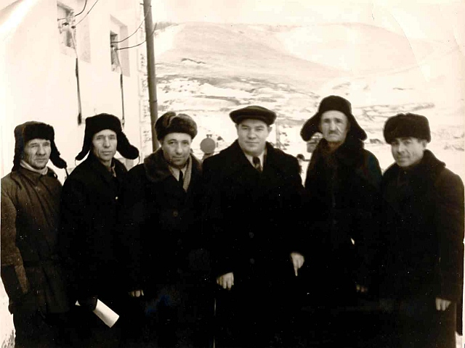
Дәвеш ГЭСының хезмәт коллективы

Slide 6
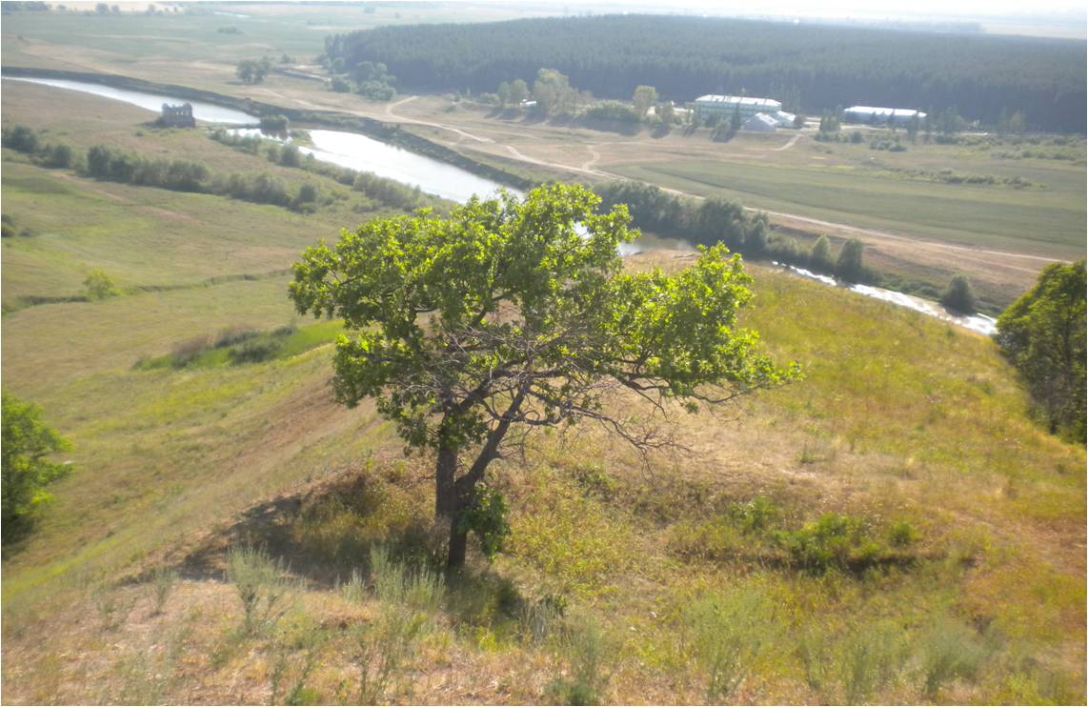
Атаклы “Кыз тавыннан” ГЭСның хәзерге күренеше

Slide 7
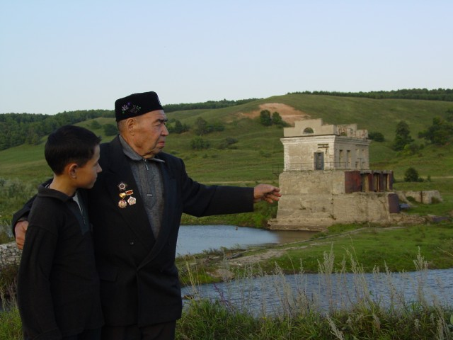
Дәвеш ГЭСының беренче һәм соңгы директоры Таһир ага Сафин оныгына ГЭС калдыкларын күрсәтә

Slide 8
Минем контактлар:
E-mail: gilmanov_rail@mail.ru
Тел.: 843-763-62-04
9274008407
422345, ул. Шоссейная, 2, 14
с. Эбалаково
Апастовский р-н, РТ
P.S. Кайбер фотолар түбәндәге сайтлардан алынды:
http://zavodfoto.livejournal.com/tag/
http://www.kazved.ru/article/53329.aspx

